Slide 1


Phòng giáo dục và đào tạo quận Long Biên
Trường mầm non Thạch Cầu
Giáo án
Làm quen chữ cái u, ư
Giáo viên
Nguyễn Thị Kim Chi

Slide 2



Slide 3
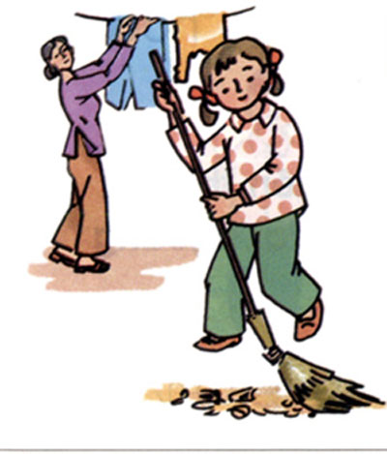
e
a
BÐ gióp mÑ quÐt nhµ
e
e

Slide 4
u

Slide 5
u

Slide 6







Slide 7








Slide 8


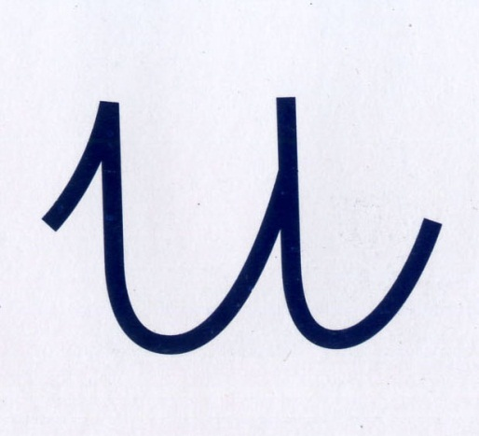


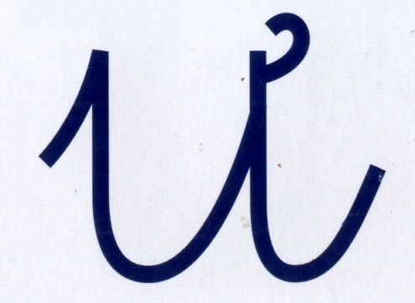

Slide 9
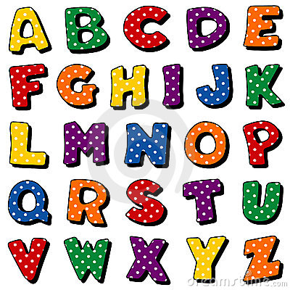
Trò chơi:
Điền chữ

Slide 10
u
e
u
e

Slide 11

u
­
­
u
u
­
­

Slide 12
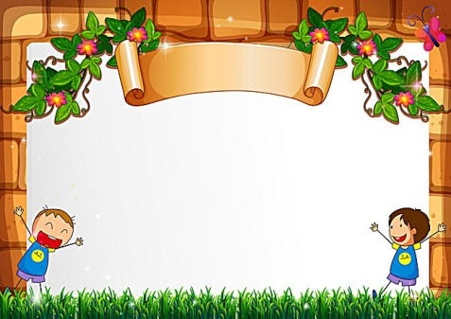

Slide 13


